Slide 1
大阪都市魅力創造戦略2030
令和8年7月
大阪府・大阪市

Slide 2
目次
大阪都市魅力創造戦略とは | 2
「大阪都市魅力創造戦略2025」の取組 | 3
「大阪都市魅力創造戦略2025」に基づく施策の成果 | 11
「大阪都市魅力創造戦略2030」の策定にあたって | 13
「大阪都市魅力創造戦略2030」のめざす姿と2つの視点 | 14
「国際エンターテインメント都市OSAKA」の実現に向けて | 15
テーマ別の取組 | 16
「大阪都市魅力創造戦略2030」の推進 | 23
戦略の進捗管理 | 24
用語集 | 28

Slide 3
大阪都市魅力創造戦略とは
大阪都市魅力創造戦略とは
世界的な創造都市の実現に向けて、観光・国際交流・文化・スポーツ各分野において、人々を惹きつける「都市魅力」を創造することにより、国内外からの誘客・交流拡大につなげ、国際都市にふさわしい賑わいをもたらすとともに、大阪の都市としての魅力を高めていくための府市共通の戦略である。
これまでの取組
大阪府・大阪市では、世界的な創造都市の実現に向けた観光・国際交流・文化・スポーツ各施策の上位概念となる府市共通の戦略として2012年にはじめて「大阪都市魅力創造戦略」（計画期間：2012～2015年度）を策定し、以降、一体となって各種プロジェクトを推進することにより、大阪の賑わいを創出し、都市魅力の向上を図ってきた。
2016年に策定した「大阪都市魅力創造戦略2020」（計画期間：2016～2020年度）では、めざす姿として「世界的な創造都市、国際エンターテインメント都市へ加速」を掲げ、好調なインバウンド需要を取り込み、着実に国際都市としてのプレゼンスを高める最中、2020年、新型コロナウイルス感染症の蔓延により、人々の移動や集客が制限され、インバウンド需要がほぼ消滅する等、大阪においても、深刻な影響を受けた。
2021年に策定した「大阪都市魅力創造戦略2025」（計画期間：2021～2025年度）は、そのような難局に直面するなか、めざす姿として「魅力共創都市・大阪」を掲げ、新たな時代を切り拓き、多様な主体が連携して世界に誇る魅力あふれる都市を創り上げることをめざした戦略である。この戦略では、新型コロナウイルス感染症による社会への影響を鑑み、住民・企業をはじめ、あらゆるステークホルダーとともに、フェーズに応じた計画的なプロジェクトの推進を行ったことで、水際対策解除後も速やかにインバウンドを含む観光需要を取り込むことができた。加えて、2025年日本国際博覧会（大阪・関西万博）の開催を契機に国際都市大阪にふさわしい新たな賑わい創出に取り組むことで、2025年の来阪外国人旅行者数は、過去最高値を達成するなど、めざすべき姿の実現に向けた取組の成果が表れている。

Slide 4
「大阪都市魅力創造戦略2025」の取組（大阪の観光を取り巻く状況）
各種観光データは、インバウンド需要が好調であった新型コロナウイルス感染症拡大前を上回る又は同程度に推移しており、「大阪都市魅力創造戦略2025」にて数値目標としていた来阪外国人旅行者数と日本人延べ宿泊者数は、2025年実績で過去最高値を達成。
大阪に多く観光客が訪れているものの、訪問先は大阪市内に集中しており大阪市外への訪問率が低い状況。
来阪外国人旅行者数
延べ宿泊者数・客室稼働率（大阪府）
（万人）
（万人泊）
（年）
（年）
※2023年は、1月～3月を除いた4月～12月の参考値
出典：観光庁「インバウンド消費動向調査」 （旧：訪日外国人消費動向調査）
出典：観光庁「宿泊旅行統計調査」
観光消費単価（大阪府）
府域訪問率
大阪市のみを訪問した人 大阪市以外の府内市町村にも訪問した人
外国人
92,000円
国内旅行者
訪日外国人旅行者
73,000円
（n＝1,155）
（n＝3,914）
（年）
（円）
日本人
30,000円
19,000円
（円）
出典：大阪観光局「2023年度大阪版国内観光統計調査」
国内旅行者の動向把握に向けた大阪版国内観光統計調査
（観光地点パラメータ調査）
出典：大阪観光局「訪日外国人旅行者の動向把握にむけた
関西空港出口調査 2024年度」
関西国際空港から出国する来阪外国人の府域内訪問率
（府域43市町村）
出典：（外国人）観光庁「インバウンド消費動向調査（旧：訪日外国人消費動向調査）」 （日本人）観光庁「旅行・観光消費動向調査」
※ 調査を実施した大阪府内主要20施設のうち、大阪市内にある8施設
での回答データをもとに作成。

Slide 5
「大阪都市魅力創造戦略2025」の取組（都市像別）
めざすべき都市像 | テーマ | 戦略2025の取組内容
安全で安心して滞在できる 24時間おもてなし都市 | 受入環境 | 宿泊施設における新型コロナウイルス感染症対策のための物品購入費やキャッシュレス決済機器導入費のほか、ワーケーションスペースの設置など新たなニーズに対応する前向き投資にかかる費用の補助を行う等、ニューノーマルに適応した観光客の受入環境を実現。 災害時に必要情報を多言語で提供するアプリの管理・運用により外国人旅行者の安全確保を図ったほか、市町村等の観光振興推進にかかる補助支援を行い、旅行者の利便性向上、受入環境整備を推進。
大阪ならではの 賑わいを創出する都市 | 観光 | 新型コロナウイルス感染症の拡大を受け、府内に宿泊する旅行者に対し宿泊等の割引や大阪独自のクーポンを配布するキャンペーンを実施し、旅行者の観光消費の喚起を図ったほか、影響を受けた観光関連事業者に対し支援を行った。 大阪の食や歴史、文化、芸術等の強みを生かしたイベント等を府域で展開するほか、鉄道事業者等と連携した全国規模の観光キャンペーンに取り組むことにより、府域周遊を促進し、国内外からの誘客を強化。 大阪・関西万博のインパクトを活用した食、音楽等のイベントの実施や、中之島・水の回廊の空間・景観整備、百舌鳥・古市古墳群、万博記念公園等の魅力向上等を通じ、大阪ならではの魅力を創出・発信。
多様な楽しみ方ができる 周遊・観光都市
世界水準のMICE都市 | MICE | MICE誘致に関する調査を行った上、府市共通の「MICE誘致戦略」を策定し、官民が一体となって戦略的にMICE誘致を展開。万博を契機とした国際会議の助成金制度の創設により大阪における開催を支援するとともに、MICE受入環境の整備を図ってきた。
大阪が誇る文化力を 活用した魅力あふれる都市 | 文化 | 新型コロナウイルス感染症により、文化芸術活動に影響を受けたアーティストや文化芸術団体等に対し、舞台公演等の実施にかかる会場使用料等を補助し、活動を支援。 大阪・関西万博を契機とした、歌舞伎・能・文楽等の上方芸能や、各種公演・アートイベント等の文化芸術プログラムなどを展開し、国内外に向けた大阪における文化芸術の魅力発信を強化するとともに、府内各地の文化資源のさらなる魅力向上を推進。 大阪中之島美術館の開館や大阪市立美術館、大阪市立東洋陶磁美術館のリニューアルにより、都市魅力を向上。
あらゆる人々が 文化を享受できる都市
世界に誇れる スポーツ推進都市 | スポーツ | 大阪マラソンやアーバンスポーツなど国際的スポーツイベントの開催や、在阪スポーツチームと一体となった大阪スポーツコミッションの設立などにより、スポーツを楽しめる機会を創出するとともに、生涯スポーツの振興や気軽にスポーツに取り組める環境づくりを推進。 府内小学校や支援学校へオリンピアン等のトップアスリートを派遣し、アスリートとの直接的な触れ合いを通じて、府民・市民のスポーツに関する感動や素晴らしさを提供するとともに、スポーツへの興味・関心を向上。
健康と生きがいを創出する スポーツに親しめる都市
大阪の成長を担う グローバル人材が活躍する都市 | 国際交流 | 外国人留学生の受入・定着促進を行うとともに、次代を担う生徒への英語力・コミュニケーション力の強化や、海外大学への進学に向けた総合的な支援を実施し、グローバル人材の育成を推進。 外国人相談窓口の運営や、災害時における迅速な多言語支援・情報発信等により、在住外国人が安全・安心に暮らせる環境づくりを推進。 総領事館等との意見交換会において大阪の魅力や強みを発信するとともに、万博を契機に来阪した海外の都市等との交流等により、都市外交を推進。
出会いが新しい価値を生む 多様性都市
4

Slide 6
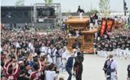

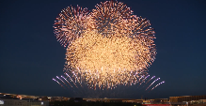
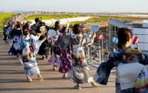
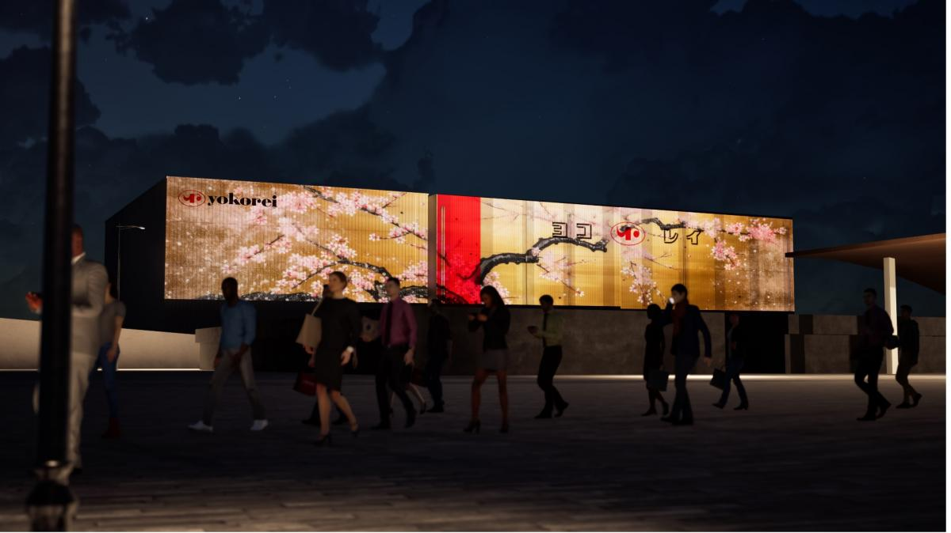
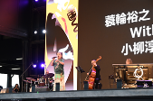

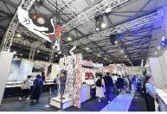
「大阪都市魅力創造戦略2025」の取組（大阪・関西万博関連）
大阪・関西万博の開催を契機として、多様な主体の連携により、食、文化・芸術、スポーツなど様々な分野の魅力的なコンテンツが実施されるとともに、国際交流のさらなる促進が図られることにより、広く国内外に大阪の都市魅力を発信した。
魅力コンテンツ
の実施
・万博会場内においては、「大阪ウィーク～春・夏・秋～」のほか、ドローンショー、スペクタクルショーなどのナイトコンテンツを展開。加えて、大阪産(もん)の魅力を
発信するイベントが実施されるとともに、海外パビリオンやレストランでは、世界各国の料理が提供され、世界中の食文化を体験できる機会となった。
➤大阪ウィーク 府内市町村とともに、会期中の春・夏・秋の3期（計35日間）にわたり「祭」をテーマに大阪の魅力を発信する様々なイベントを開催。国内外から約56.3万人が来場し、大阪各地の魅力を発信。 【大阪の祭！～EXPO2025 春の陣～】 ・「大阪ウィーク～春・夏・秋～」のオープニングイベントを開催。 ・府内各地からだんじり・やぐら・太鼓台等が集まり、アリーナ会場内を巡行 （39市区町村出展）したほか、メインステージでは和太鼓の演奏や踊り など、様々な祭りを披露。（18市区町村出展） 【大阪の祭！～EXPO2025 真夏の陣～】 ・夏のオープニングに「マツケンサンバ＠EXPO2025」を開催。 ・盆踊りで2つのギネス世界記録®を達成。（最多人数3,946人、最多 国籍数62か国）大屋根リング上で、国内外から約8千人が参加する盆 踊りを実施。 ・「SUMMER DANCE MUSIC FES.」を開催。 【大阪の祭！～EXPO2025 秋の陣～等】 ・オープニングに「EXPO JAZZ&BLUES フェスティバル」、「Super EXPO Rockin’ Night」を開催。 ・府内市町村の観光大使等によるパフォーマンスの実施。 ・「さんまPEACEFUL PARK 2025@大阪・関西万博」を開催。 ・公式参加国や国内パビリオン等のアテンダントやマスコットキャラクターが交 流するイベントを開催。 【地域の魅力発見ツアー～大阪43市町村の見どころ～】 （春・夏・秋の3期（計9日間）） ・大阪の食や観光、文化等を「展示(みなはれ)」、「体験(やりなはれ)」、 「食(たべなはれ)」の視点で参加・体験できるイベントを開催。 【市町村等が主催するイベント】（春・夏・秋の3期） ・市町村・部局が大阪各地の魅力等を発信するイベントを開催。
➤ナイトショー 【One World,One Planet】 会場全体のプロジェクションマッピング、ドローンショーなどが連動する壮大＆壮観なショーを開催。 【水と空気のスペクタクルショー】 約300基の噴水とウォータースクリーン、レーザー、炎などで創りだす壮大なエンターテインメントを実施。 【Japan Fireworks Expo】 日本を代表する花火大会が全国から集結。万博のために作成した芸術玉を披露。
➤「MEGA CANVAS」プロジェクト 一般社団法人関西イノベーションセンターとの共催事業として、万博会場東ゲート付近に位置する物流センターの壁面を活用したプロジェクションマッピングを実施。 ○開催期間：令和7年6月6日(金)～10月13日(月・祝) 19時30分～21時30分
➤大相撲大阪・関西万博場所 日本相撲協会設立100周年という大きな節目の記念すべき年に、国内外へ大相撲の魅力を届けるため、万博会場にて巡業を実施。万博の掲げる未来志向のテーマに基づき、次世代を担うこどもたちを対象とした特別プログラムも展開。 ○開催日：令和7年8月3日(日)
➤大阪産(もん)の活用・PR 府内で生産される主要な農産物の魅力や歴史、食文化等について、万博会場内での展示や販売、体験機会を提供。大阪産(もん)を知り、楽しみ、味わってもらい、心と体の健康につなげることをテーマとしたイベントを 開催。
春
大阪ウィーク～春～
府内各地からだんじり・やぐら・
太鼓台等が集合
提供：公益社団法人2025年日本国際博覧会協会
夏
提供：公益社団法人2025年日本国際博覧会協会
大阪ウィーク～夏～
大屋根リング盆踊りの様子
秋
プロジェクションマッピングイメージ
大阪ウィーク～秋～
大阪の実力派アーティスト
たちのパフォーマンス！
リーフレット
地域の魅力発見ツアー
_みなはれゾーンの様子
5
ステージでのイベント

Slide 7

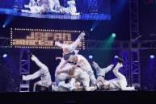
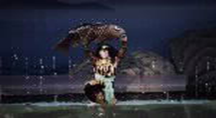
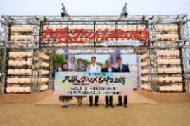
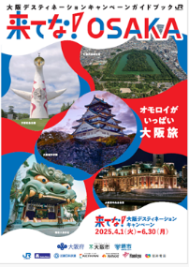

「大阪都市魅力創造戦略2025」の取組（大阪・関西万博関連）
魅力コンテンツ
の実施
・万博会場外では、自治体・企業など多様な主体により、万博の機運醸成や大阪への誘客促進に向けた多彩なイベントが実施され、大阪が有する観光資源である
食や文化芸術などの強力な発信により、大阪​の都市プレゼンスが向上した。​
・万博開催を通じて、様々な主体が連携してコンテンツを造成したことにより、多様なネットワークが構築された。
➤大阪のにぎわい創出事業 万博を好機と捉え、民間事業者等とも連携しながら大阪の都市魅力を国内外に発信し、大阪への誘客を促進するとともに、万博レガシーを将来に継承し、国際エンターテインメント都市としての都市格やブランド力を一層高めることを目的に事業を展開。 ○開催期間：令和7年度 ○開催場所：大阪府内の各会場 ○事業実施：10件 ○来場者数：66.3万人
➤大阪グルメEXPO2025 国内外から多くの観光客が来阪することが見込まれる万博の開催期間に合わせて、大阪観光の主要な魅力である「食」を楽しんでもらうことを目的とした、「大阪グルメEXPO2025」を開催。大阪城公園太陽の広場に、多様な食のブースが集まる会場を設置し、地元で愛され続けるソウルフードや、行列の絶えない話題の店等が入れ替わりながら出店し、音楽ライブ・コメディーショー等のエンターテインメントコンテンツと共に、食の魅力を発信。 ○開催期間：令和7年4月12日(土)～10月13日(月・祝) ○開催場所：大阪城公園 太陽の広場 ○来場者数：約53.3万人
➤大阪来てな！キャンペーン 万博開催時に大阪を訪れる方々の府内滞在や大阪への集客、府内周遊の促進を図ることを目的に、大阪の街並みや歴史・文化芸術、食、エンターテインメントなどの観光資源や都市魅力を生かしたイベント等を開催。 ○開催期間：令和6～7年度 ○開催場所：大阪府内の各会場 ○事業実施：20件 ○来場者数：約27万人
➤大阪デスティネーションキャンペーン 全国から大阪への誘客・周遊及び万博への機運醸成を図るため、「大阪デスティネーションキャンペーン」を実施。大阪の歴史、文化、食、エンターテインメントなどの豊富な観光資源を生かした特別イベントや体験コンテンツなど、多彩な大阪の魅力をまとめた公式ガイドブック等を制作し、全国のJRの駅構内等で広く配布・掲出することで、全国から大阪への誘客・周遊を促進するとともに、万博への機運を醸成。 ○開催期間：令和6～8年度 ○開催場所：全国各地
キービジュアル
JAPAN DANCE DELIGHT
VOL.31 FINAL
＜主な事業＞
事業名 | 概要 | 開催期間・開催場所
Survive FES | 夢と個性を武器にデビューを果たした、次世代を担うアーティストたちが一堂に会し、万博で盛り上がる大阪のステージにおいて、盛大なパフォーマンスを披露 | ７月26日(土)、27日(日) 万博記念公園
『ドリカムと夏祭り2025』 “ここからだ！” in 万博記念公園 | ドリカムとゲストアーティストのライブ。ドリカムディスコとのダンスコラボレーション企画や打ち上げ花火を実施 | 8月2日(土)、3日(日) 万博記念公園
OSAKA ART VIBES | SUMMER SONIC 2025の開催に合わせ、公園内各所に屋外大型アート作品を展示するとともにEXPO’70パビリオンに大阪府20世紀美術コレクションの一部作品を展示 | 8月16日(土)～24日(日) 万博記念公園
JAPAN DANCE DELIGHT VOL.31 FINAL | 日本最大の国際ストリートダンスコンテストを大阪に招聘。海外の有名ダンサーや日本全国の有名ダンサーが大阪に集結し、ダンスの街・大阪で万博開催を記念して実施 | 8月24日(日) Asue アリーナ大阪
SONIC OSAKA EXPO 2025 | イギリスの大型ロックバンド「MUSE」と日本の有名バンド「MAN WITH A MISSION」「go!go!vanillas」による大型音楽フェスを開催 | 9月23日(火・祝) インテックス大阪
＜主な事業（R7）＞
薫風歌舞伎特別公演 ©松竹
事業名 | 概要 | 開催期間・開催場所
薫風歌舞伎特別公演 | インバウンドをはじめ、観光客にも楽しめる歌舞伎特別公演 | ５月11日(日)～25日(日) 大阪松竹座
OSAKA MUSIC LOVER -JAPANIMATION ROCKS- | アニメの主題歌やエンディングソングを歌う大阪出身のアーティストなどが集結した大型音楽フェス | 7月26日(土)、27日(日) EXPOホール
Top Chef in OSAKA 2025 | 世界的に有名なシェフを招聘した期間限定レストランイベント | 9月9日(火)～14日(日) ホテルニューオータニ大阪
OSAKA MUSIC LOVER EXPO ARENA 2025 | 大阪出身のアーティストによるパフォーマンスなどを楽しむ大型音楽フェス | ９月14日(日)、15日(月・祝) EXPOアリーナ
秋の週末 わいわいワイン | 大阪ワインの魅力を直接感じられる、ワイナリーを巡る企画 | ９月20日(土)、21日(日) 河内ワイン館、飛鳥ワイン（羽曳野市）、カタシモワイナリー（柏原市）
音食キッチン | 食と音楽を掛け合わせたフードイベント | 9月12日(金)～10月13日(月・祝) 大阪城公園
大阪デスティネーションキャンペーン
公式ガイドブック
6
会場の様子

Slide 8
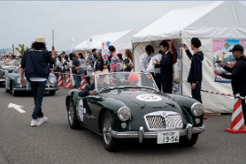
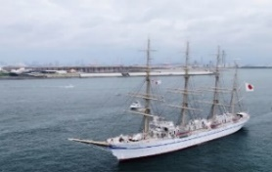
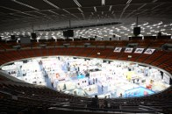
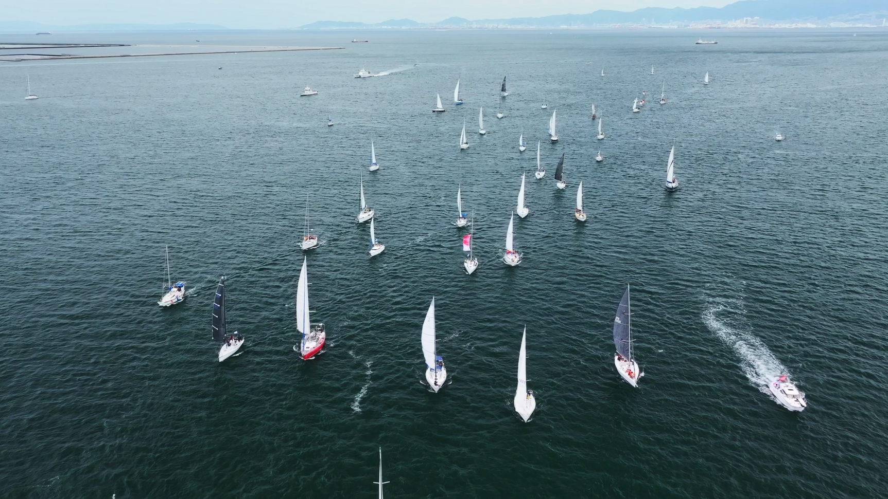
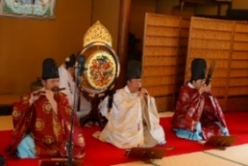
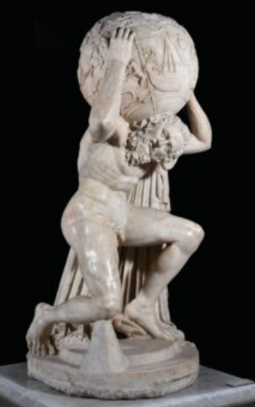
「大阪都市魅力創造戦略2025」の取組（大阪・関西万博関連）
➤OSAKA Classic Car EXPO クラシックカーを活用したイベントを開催し、万博の開幕を機に国内外から来阪される多くの方々や府民に向けて、大阪の魅力発信や万博の機運醸成を図るとともに、万博会場への来場を促進。約50台の希少なクラシックカーが府内3か所のラリーポイントを巡り、メインイベント会場の万博記念公園では、クラシックカーの観覧に加え、自動運転EVバス乗車体験や空飛ぶ車のVR体験など、万博開幕期の大阪を盛り上げる華やかなプログラムを展開。 ○開催日：令和7年4月20日(日) ○開催場所：万博記念公園「お祭り広場」、泉南ロングパーク 「マルシェエリア駐車場」、貝塚市役所 ○来場者数：2万人（万博記念公園）
➤OSAKA SAILING EXPO 2025 万博の会場が四方を海で囲まれているという特徴を生かし、万博を契機とした国内外から大阪への誘客促進を目的に、非日常的なオンリーワンコンテンツの創出として、ヨットや大型帆船を活用したイベントを開催。海からも万博を盛り上げるため、大型帆船や数十隻の小型ヨットが夢洲周辺の海上でパレードを実施。 ○開催日：令和7年5月31日(土) ○開催場所：夢洲周辺の海上、天保山岸壁 ○来場者数：2.5万人
➤日伊国交160周年記念 大阪・関西万博開催記念 特別展 「天空のアトラス イタリア館の至宝」 日本とイタリアの国交160周年を記念し、万博レガシーを文化的に継承 することを目的として開催。「大阪・関西万博」イタリア館にて展示された作品の一部を出展。 ○開催期間：令和7年10月25日(土)～令和8年1月12日(月・祝) ○開催場所：大阪市立美術館 ○来場者数：22.6万人
➤大阪国際文化芸術プロジェクト 万博を契機に、国内外からの多くの来阪者に大阪の文化芸術を楽しんでもらうことを目的に、令和5年度より多彩で豊かな大阪の文化芸術の魅力発信を強化する「大阪国際文化芸術プロジェクト」を実施。 ○開催期間：令和5～7年度 ○事業実施：332公演 ○開催場所：大阪府内の各会場 ○来場者数：40.4万人 【OSAKA INTERNATIONAL ART 2025】 各国大使館・領事館推薦のギャラリー・アーティストの作品や、大阪にゆかりのあるギャラリー・アーティストの作品等を販売・展示 ○開催期間：令和7年5月30日（金）～ 6月1日（日 ） ○開催場所：大阪城ホール ○出展者：117（国内75、国外42）
➤大阪文化資源魅力向上事業 大阪・関西万博に向け、府内各地の日本遺産や文化財等を舞台とした文化芸術プログラムを実施し、文化資源のさらなる魅力向上や地域の魅力を発信。 ○開催期間：令和5～7年度 ○事業実施：118公演 ○開催場所：大阪府内の各会場 ○来場者数：1.3万人
メインイベント会場の様子
大阪城西の丸薪能2025
＜主な事業（R7）＞
事業名 | 概要 | 開催期間・開催場所
上方伝統芸能公演 (能楽・人形浄瑠璃文楽・歌舞伎) | ユネスコ無形文化遺産にも登録されている「能楽、人形浄瑠璃文楽、歌舞伎」や「日本舞踊」の特別公演 | 5月10日(土) EXPOホール「シャインハット」
大阪城西の丸薪能2025 | 全国的に著名な能楽師や狂言師が集結する大規模な薪能を、華やかに開催 | 5月24日(土)、25日(日) 大阪城西の丸庭園特設舞台
ラリーポイントの様子
OSAKA INTERNATIONAL
ART 2025
海上パレードの様子
＜主な事業（R7）＞
枚方宿 古今東西音絵巻
事業名 | 概要 | 開催期間・開催場所
枚方宿 古今東西音絵巻 ～宿場町と鍵屋で 音と歴史を楽しもう～ | 江戸時代、京と大坂を結ぶ京街道と淀川を往来する上で重要な場所であった宿場町「枚方宿」で、様々な音が交わる特別なイベントを開催 | 5月11日(日) 市立枚方宿鍵屋資料館/枚方公園青少年センター（枚方市）
和泉きつね演劇祭 ～久保惣記念美術館で 文楽とオペラを楽しもう～ | 和泉市の北部、信太地域にのこる“葛の葉伝説”にも登場する「狐」をテーマに、人形浄瑠璃文楽「芦屋道満大内鑑」とオペラ「おこんじょうるり」をお楽しみいただける特別な舞台を、ラニーノーズをゲストに迎え上演 | 8月16日(土) 久保惣記念美術館（和泉市）
顕証寺仲秋の調べ ～久宝寺寺内町で 能楽囃子と燈路を楽しもう～ | 大阪府指定有形文化財・顕証寺本堂を舞台に、歴史トークやお笑いステージ、能楽囃子の演奏会を開催 | 9月14日(日) 顕証寺（八尾市）
ファルネーゼのアトラス
7

Slide 9
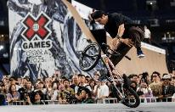
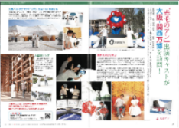
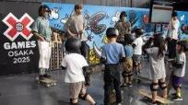

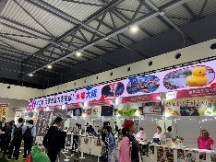
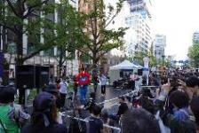


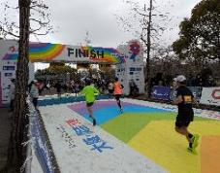
「大阪都市魅力創造戦略2025」の取組（大阪・関西万博関連）
➤Ｘ Games Osaka 2025 スケートボード、BMX、MotoXの３競技12種目の世界最高峰の競技大会を万博に合わせて開催。全世界に「OSAKA」を発信し、都市プレゼンスの向上を図るとともに、世界的なトップアスリートのパフォーマンスを「みる」機会を創出することで府内のアクションスポーツの活性化を図り、スポーツツーリズムを推進。X Games Osaka 2025と合わせて「大阪・関西万博」をPRすることで、全世界に向けて万博開催に向けた機運を醸成。 ○開催期間：令和7年6月20日(金)（公式練習） 令和7年6月21日(土)～22日(日)（決勝） ○開催場所：京セラドーム大阪 ○来場者数：2.7万人
➤「いのち輝く」スポーツ都市大阪創出事業 【OSAKA NEXPO 2023・2024】 アーバンスポーツを中心にショーやスポーツ体験会、AR等のテクノロジーを活用した魅力的なイベントを開催。幅広い層にスポーツの魅力を発信。 ○開催期間：令和5～6年度 計17回 ○開催場所：大阪城公園、てんしば、万博記念公園、 ららぽーと堺ほか ○来場者数：令和5年度 約6.3万人／令和6年度 約5万人 【大阪マラソン2025と連携したシティドレッシング】 万博開幕直前の大阪マラソン2025と連携したシティドレッシングにより、国内外のランナーや沿道観客に対して大阪の都市魅力を発信するとともに、万博開催に向けた機運を醸成。 ○開催日：令和7年2月24日(月・祝) ○開催場所：大阪マラソンのスタート地点、 フィニッシュ地点及びコース沿道 ○来場者数：約110万人（沿道観客数）
➤民間との連携プログラム 日本全国でオリジナル公演を展開し、多数のファンを有する劇団四季と連携し、会員向け会報誌への記事掲載や地方巡演の機会を捉えた情報発信を行うなど、大阪・関西での公演鑑賞時に、万博にも来場いただく仕掛けを実施。
➤大阪まちごと万博共創プラットフォーム 万博開催時にまちなかの取組を一体的に発信する公民連携の仕組み「大阪まちごと万博共創プラットフォーム」（構成：大阪商工会議所、大阪府・大阪市万博推進局、公益社団法人関西経済連合会、一般社団法人関西経済同友会）において、万博を契機にまちなかで生まれた面白いプロジェクトやチャレンジする人等を「まちのパビリオン」と見立て紹介。共通仕様のバナー等も配布し、公民連携での一体的な情報発信により都市魅力を向上。また、令和7年5月、7月、9月の「大阪ウィーク」では、EXPOメッセ「WASSE」での映像投影で、来場者にまちなかの魅力を発信。 ○公式サイト「まちごと万博」登録件数： 企業、商店街、まちづくり団体等によるプロジェクト 87件、 チャレンジする人90件、イベント117件 【くうぞ、万博。プロジェクト】 大阪商工会議所、公益財団法人大阪観光局、一般社団法人大阪 外食産業協会において、大阪の多様な食の魅力（幅広さや深さ）を、 SNS を活用して国内外に発信する取組を実施。 ＜第1弾＞ 府内の飲食・食品関係事業者等に対して、万博にちなんだメニューや 食品を考案するよう呼びかけ、国内外から万博に来場する方々へ提 供・販売していただく「万博メニューでおもてなし」を展開。122事業者 から148メニューが投稿された。 ＜第2弾＞ 大阪を大きな１つのバルと見立て、多くの観光客で賑わうエリアではな く、相対的にまだよく知られていないエリアに焦点を当て、地元ならでは のおすすめグルメスポットやまち歩きのモデルコース等をショート動画で 発信する「大阪まちごとバル」を実施。広域周遊を促した。
BMXフラットランド 競技の様子
会報誌への掲載
＜主な取組＞
スケートボード・BMX体験ブース
公式サイト「まちごと万博」
取組 | 概要
招待事業 | 府民市民等がトップアスリートのパフォーマンスを間近で見る機会を提供
スケートボード・BMX体験 | 会場内にスケートボード・BMX体験ブースを設置し、「する」スポーツとしての振興促進
アスリートによる市内小学校訪問 | X Games Osaka 2025出場選手が市内小学校を訪問。トークやスケボー体験等を実施（6月18日(水)）
EXPOメッセ「WASSE」での映像投影
くうぞ、万博。ロゴマーク
OSAKA NEXPO 2024
万博メニューの一例
大阪マラソン2025
8

